Slide 1
PLANUL SECTORIAL PENTRU CERCETARE-DEZVOLTARE DIN DOMENIUL AGRICOL ȘI DE DEZVOLTARE RURALĂ AL MINISTERULUI AGRICULTURII ȘI DEZVOLTĂRII RURALE, PE ANII 2019-2022, "AGRICULTURĂ ȘI DEZVOLTARE RURALĂ - ADER 2022“
Cod proiect: ADER 8.1.2.
Cercetări privind testarea capacităților productive ale metișilor obținuți prin încrucișarea oilor Țigaie ruginie cu berbeci din rase de carne din Franța
Iulie 2022

Slide 2
FAZA VI
Elaborarea unor scheme de încrucișare pentru obținerea unor precursori utilizabili în activitatea de ameliorare

Slide 3
Activități asociate obiectivului acestei etape
Activitate 6.1. Elaborarea unor scheme de încrucișare
Activitate 6.2. Efectuarea montei
Activitate 6.3 Obținerea unor precursori utilizabili în activitatea de ameliorare

Slide 4
CUPRINS
1. Tipuri de încrucișări pentru formarea de rase noi
2. SCOPUL CERCETĂRILOR, MATERIALUL BIOLOGIC STUDIAT ȘI METODĂ DE LUCRU
2.1. Scopul cercetărilor
2.2. Obiective
2.3. Materialul biologic studiat și metodă de lucru
3. REZULTATE OBȚINUTE
3.1. Elaborarea unor scheme de încrucișare în vederea ameliorării caracterelor asociate producției de carne a rasei Țigaie.
3.2. Analiza dezvoltării corporale a produșilor obținuți.
3.3. Aprecierea stării de îngrășare și a calității carcasei a produșilor obținuți.
CONCLUZII
BIBLIOGRAFIE

Slide 5
SCOPUL CERCETĂRILOR, MATERIALUL BIOLOGIC STUDIAT ȘI METODĂ DE LUCRU
2.1. SCOPUL CERCETĂRILOR
Scopul principal al cercetărilor noastre este acela de a obține precursori utilizabili în activitatea de ameliorare în direcția producției de carne din încrucișarea oilor Țigaie varietatea ruginie cu berbeci din rase de carne din Franța și anume Vendeen, Blanche du Massif Central și Berrichon du Cher pentru condițiile de creștere din țara noastră.
2.2. OBIECTIVE
Obiectivul pentru atingerea scopului principal al cercetărilor pentru această fază a proiectului a constat în elaborarea unor scheme de încrucișare pentru obținerea unor precursori utilizabili în activitatea de ameliorare a producției de carne și evaluarea performanțelor productive ale producției de carne a acestora

Slide 6
2.3.MATERIALUL BIOLOGIC STUDIAT ȘI METODĂ DE LUCRU
Pentru realizarea cercetărilor și atingerea obiectivelor acestei faze, sau stabilit încrucișările pentru obținerea unor precursori utilizabili în activitatea de ameliorare a rasei tigaie, s-a efectuat dirijarea împerecherilor s-a efectuat monta și s-au s-au obținut produșii care au fost supuși îngrășării. Pentru evaluarea dezvoltării corporale a produșilor obținuți au fost efectuate cântăriri la naștere, la 30 zile, și la vârsta de 100 zile.
Datele înregistrate în urma observațiilor cât și a determinărilor efectuate au fost prelucrate utilizându-se metode clasice de prelucrare statistică specifice acestui studiu. Astfel după înregistrarea datelor privind evaluarea dezvoltării corporale a fiecărui animal luat în studiu s-au calculat estimatorii de poziţie şi de variaţie reprezentaţi de media aritmetică, varianţa, deviaţia standard a mediei şi coeficientul de variaţie.
În urma evaluării s-au selectat produși cu cele mai bune performanțe ca precursori utilizabili în ameliorarea producției de carne la ovine.

Slide 7
3.1. ELABORAREA UNOR SCHEME DE ÎNCRUCIȘARE ÎN VEDEREA AMELIORĂRII CARACTERELOR ASOCIATE PRODUCȚIEI DE CARNE A RASEI ȚIGAIE.
TI
BMC
BMCTI
50/50
BMC
F1
BMCTI
75/25
BMC
R1
BMCTI
87,5/12,5
BMC
R2
BMCTI
93,75/6,25
BMCTI
93,75/6,25

Slide 8
TI
BMC
BMCTI
50/50
BMC
F1
BMCTI
75/25
BMCTI
75/25
Selectie
R1
Rasa nouă

Slide 9
TI
V
VTI
50/50
V
F1
VTI
75/25
V
R1
VTI
87,5/12,5
V
R2
VTI
93,75/6,25
VTI
93,75/6,25

Slide 10
TI
V
VTI
50/50
TI
F1

Slide 11
TI
V
VTI
50/50
V
F1
VTI
75/25
VTI
75/25
R1
Rasa nouă

Slide 12
TI
BC
BCTI
50/50
BC
F1
BCTI
75/25
BCTI
75/25
R1
Rasa nouă

Slide 13
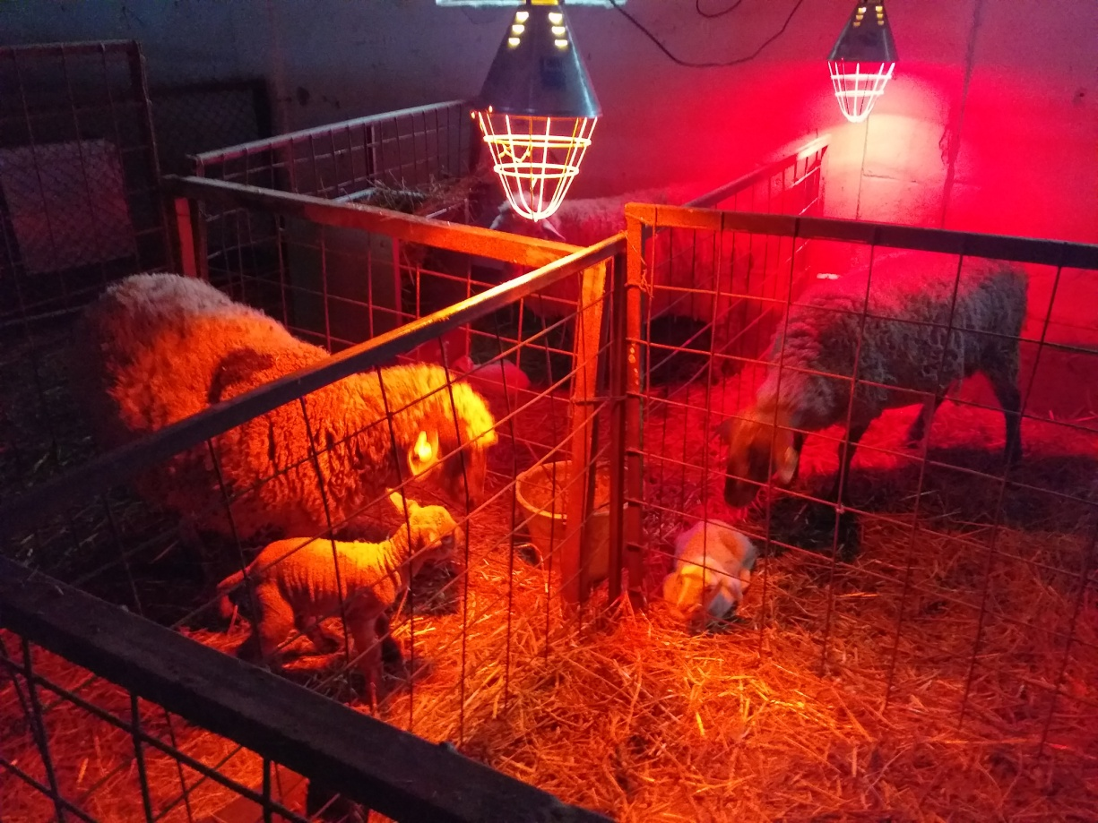
Aspecte din primele zile de viață a metișilor R1

Slide 14
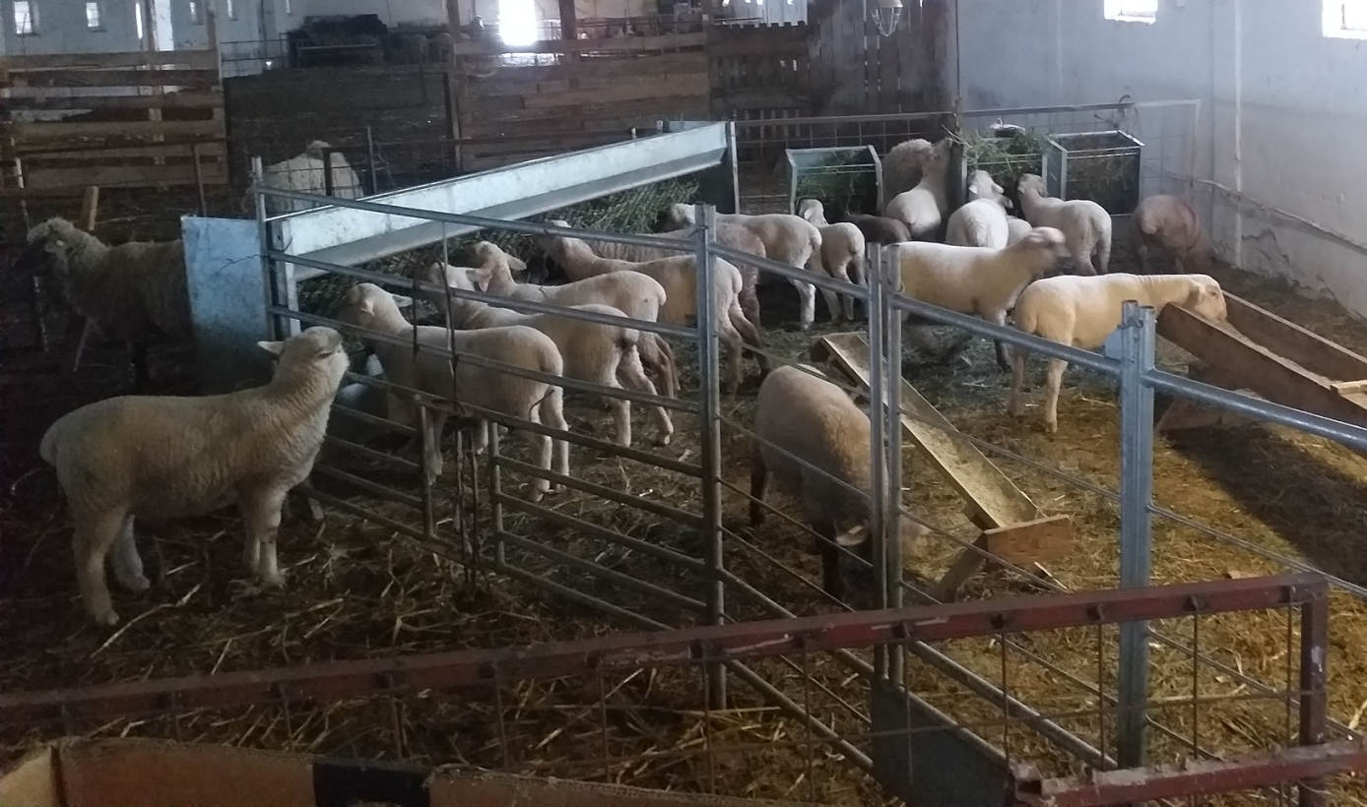
Aspecte din „școala mieilor” a produșilor R1

Slide 15
Valorile medii și estimatele variabilității masei corporale (kg) la fătare
Nr. Crt. | Masa corporală pentru: | n |  |  | s | V% | Min. | Max.
1. | Vendeen x Țigaie ruginie | 19 | 4,39 | 0,112 | 0,624 | 14,422 | 3,5 | 5,5
2. | Blanche du Massif Central x Țigaie ruginie | 17 | 4,26 | 0,117 | 0,736 | 14,971 | 3,1 | 4,9
3. | Berrichon du Cher x Țigaie ruginie | 16 | 5,20 | 0,139 | 0,836 | 16,925 | 2,9 | 6,5

Slide 16
Valorile medii și estimatele variabilității masei corporale (kg) la varsta de (30 zile)
Nr. Crt. | Masa corporală pentru: | n |  |  | s | V% | Min. | Max.
1. | Vendeen x Țigaie ruginie | 16 | 11,24 | 0,242 | 1,572 | 13,263 | 8 | 15,5
2. | Blanche du Massif Central x Țigaie ruginie | 15 | 10,14 | 0,211 | 1,653 | 14,277 | 7,5 | 12,5
3. | Berrichon du Cher x Țigaie ruginie | 15 | 11,52 | 0,211 | 1,625 | 14,162 | 9,5 | 16

Slide 17
Valorile medii și estimatele variabilității masei corporale (kg) la vârsta de (100 zile)
Nr. Crt. | Masa corporală pentru: | n |  |  | s | V% | Min. | Max.
1. | Vendeen x Țigaie ruginie | 15 | 29,45 | 0,737 | 3,883 | 14,239 | 27 | 40
2. | Blanche du Massif Central x Țigaie ruginie | 15 | 27,23 | 0,640 | 3,850 | 14,672 | 22 | 36,5
3. | Berrichon du Cher x Țigaie ruginie | 15 | 30,12 | 0,736 | 4,281 | 14,856 | 27,5 | 45

Slide 18
Încadrarea tineretului metis R1, îngrășat pe clase de calitate în urma aprecierilor efectuate pe animalul viu
Clasa de calitate | Vendeen x Țigaie ruginie |  | Blanche du Massif Central x Țigaie ruginie |  | Berrichon du Cher x Țigaie ruginie
 | n | % | n | % | n | %
Calitatea I | 8 | 80 | 7 | 70 | 8 | 80
Calitatea a II-a | 1 | 10 | 2 | 20 | 2 | 20
Calitatea a III-a | 1 | 10 | 1 | 10 | 0 | 0
Total | 10 | 100 | 10 | 100 | 10 | 100

Slide 19
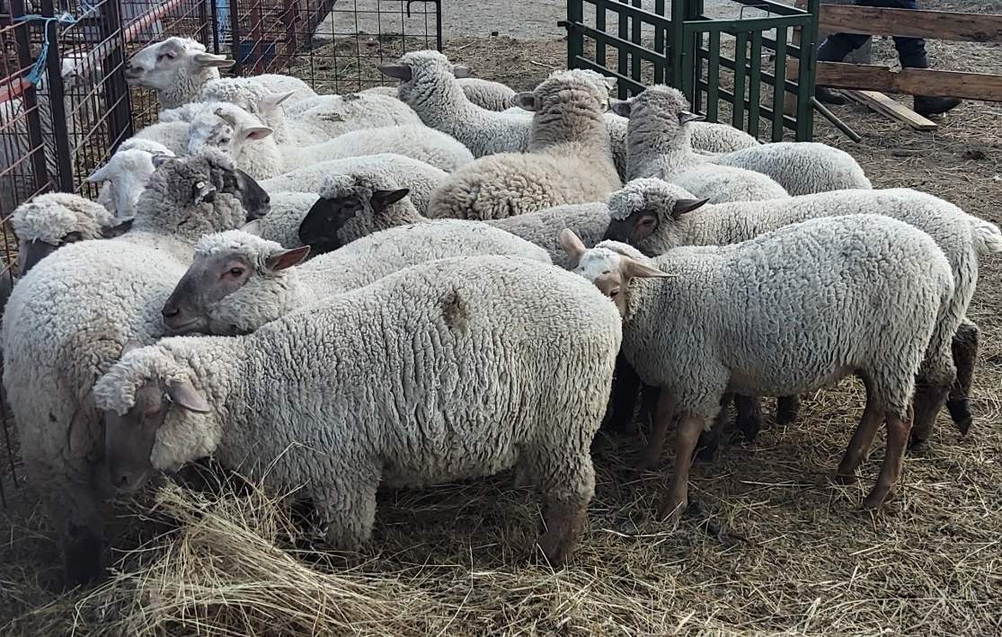
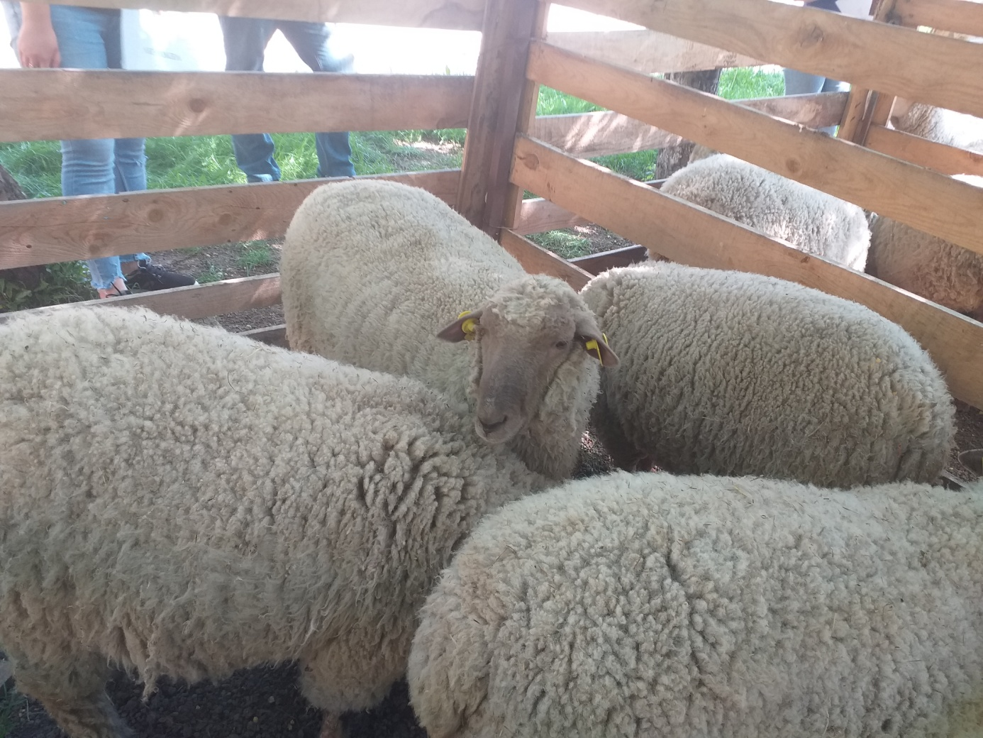
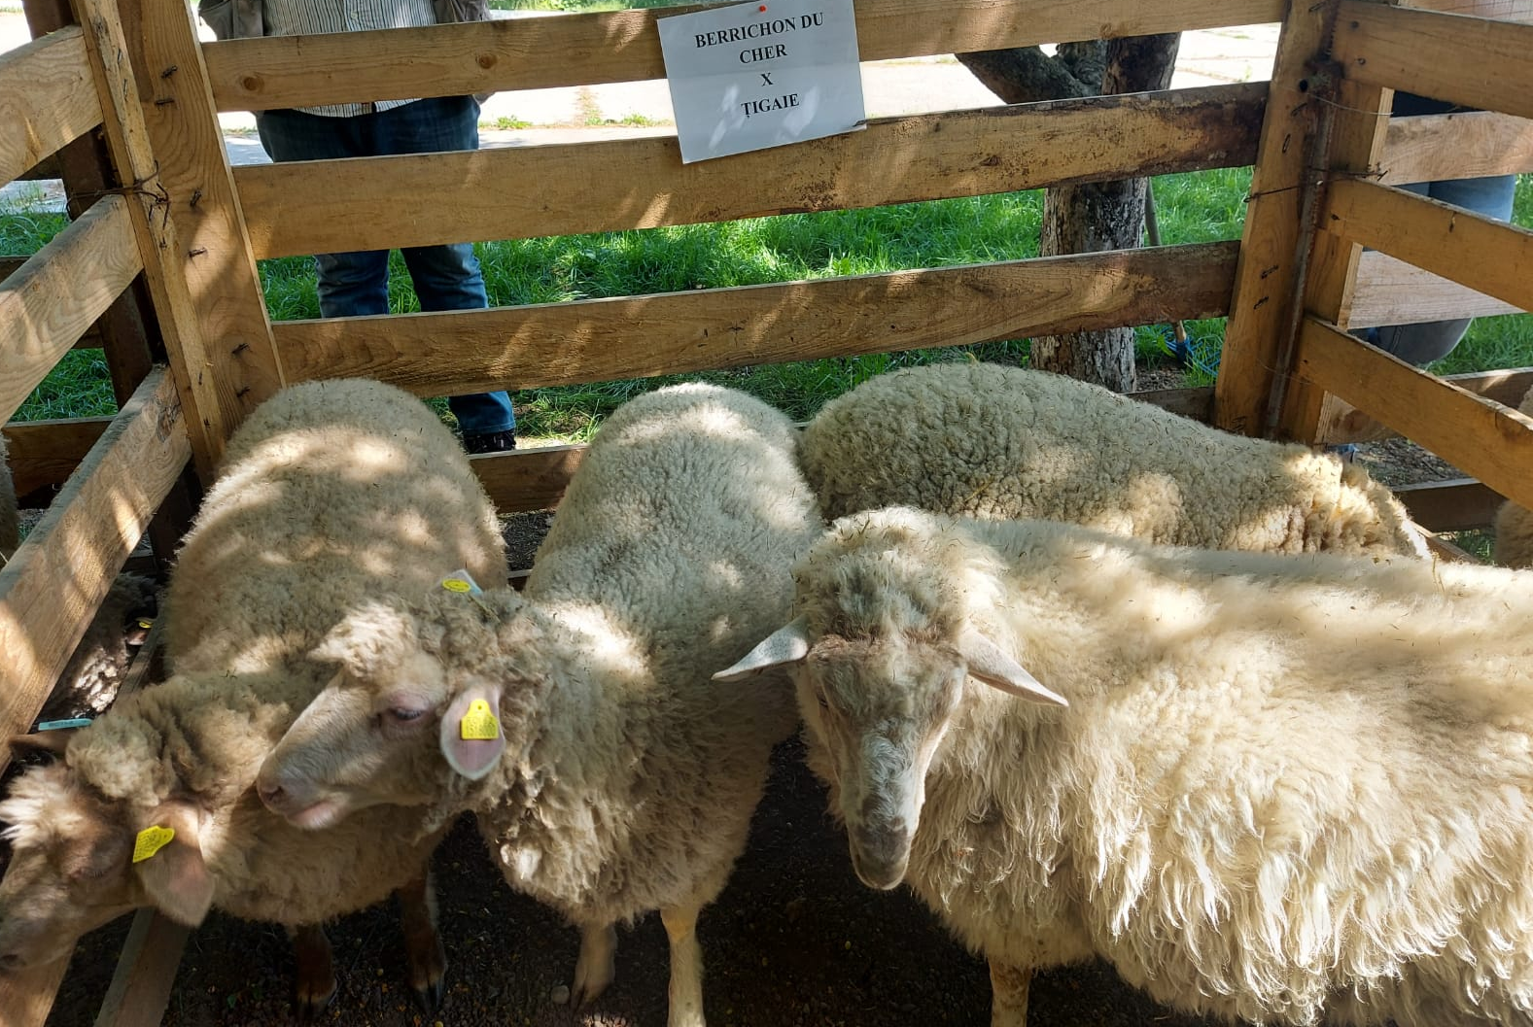
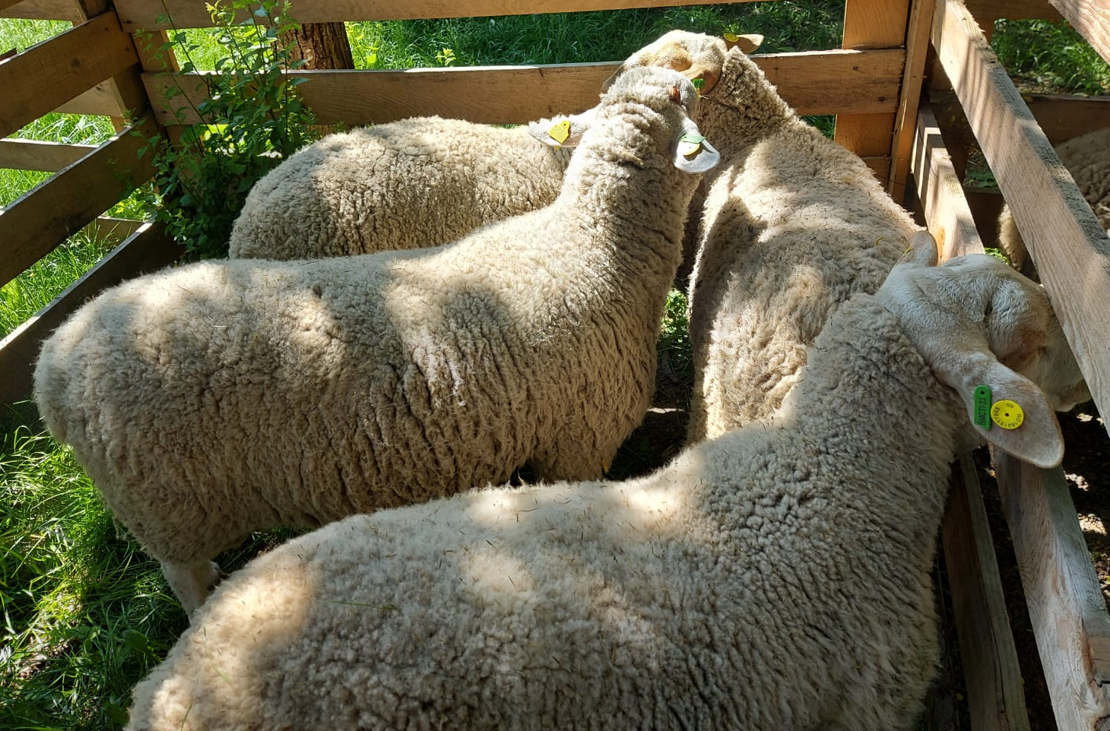
Precursori utilizabili în activitatea ameliorării producției de carne

Slide 20
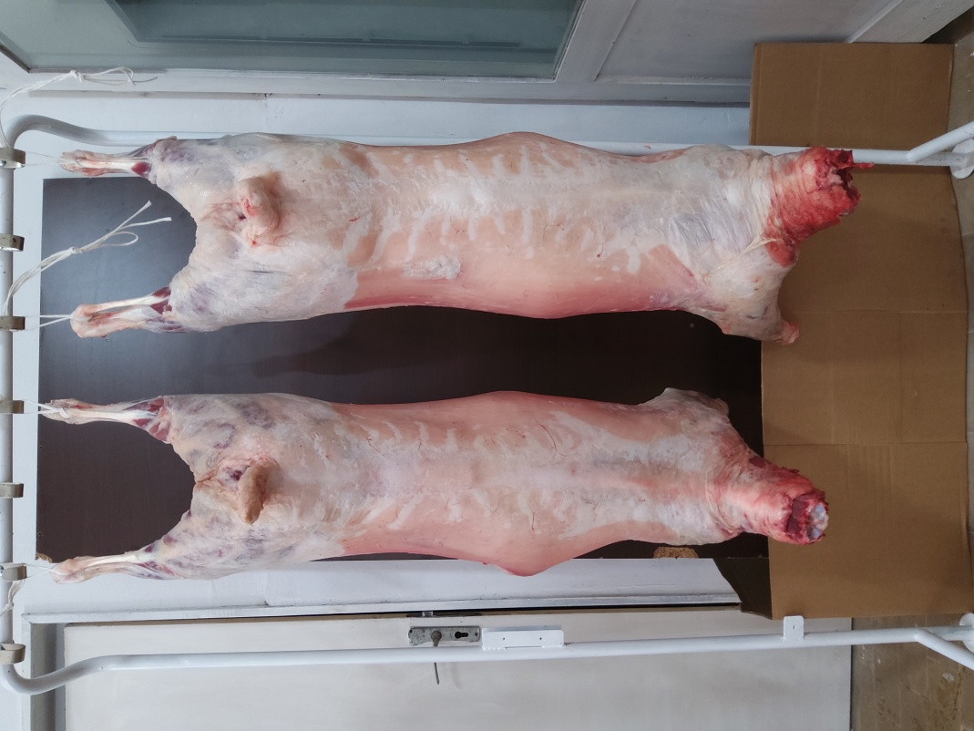
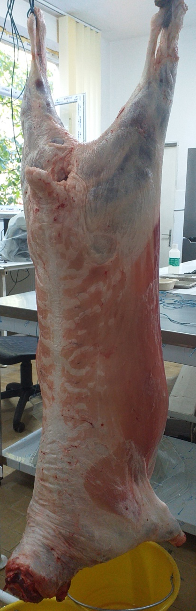
Carcasa metisi R1

Slide 21
CONCLUZII
1. Pentru amelioarrea producției de carne se pot aplica încrucișările de substituire a rasei Tigaie cu rasele Blanche du Massif Central și Venden cu o atenție deosebită asupra tehnologiei de întreținere pentru generațiile obținute, acest tip de încrucișare oferind timp fermierilor de a pune la punct o tehnologie de întreținere și un flux tehnologic specific unor rase de carne specializate.
2. O altă posibilitate de încrucișare pentru ameliorarea producției de carne este cea de creare de rase noi prin aplicarea retroîncrucisărilor până în R1 sau R2 în cazul folosirii raseleor Blanche du Massif Central sau Vendeen după care să se treacă la încrucișări în sine sau prin folosirea rasei Berrichon du cher ca cea dea treia rasă și rasa terminală și apoi aplicarea încrucișărilor în sine cu continuarea selecției.
3. Rasa Vendeen se poate folosi și în încrucișări de infuzie pentru amelioararea producției de carne a Rasei Țigaie ruginie.
4. Materialul biologic în această fază este reprezentat de tineretul ovin R1 obținut în urma retroîncrucișărilor mioarelor metise F1 Veenden x Țigaie ruginie, Blanche du Massif Central x Țigaie ruginie și Berichon du cher x Țigaie ruginie.
5. Toate loturile au primit același tatament, mieii pe perioada de alăptare fiind furajați suplimentar cu furaj starter pentru miei și fân de lucernă la discretie.

Slide 22
6. Mieii au fost întreținuți pe stabulație, la sol, în boxe cu padoc.
7. Din analiza dezvoltării corporale a mieilor la nastere se observă că miei metiși R1 Berrichon du Cher x Țigaie ruginie au fost cei mai grei având o masă corporală medie de 5,20 kg cu limite între 2,9 (miel provenit din fatări gemelare) și 6,5 kg, urmați apoi de metișii R1 Vendeen x Țigaie ruginie cu o medie de 4,39 kg și Blanche du Massif Central x Țigaie ruginie cu 4,26 kg.
8. Pentru a vedea calitățile materne și viteza de creștere a mieilor R1 aceștia s-au cântărit la vârsta de 30 de zile observându-se că toate cele trei tipuri de metiși au avut greutăți de peste 10kg, metișii Berrichon du Cher x Țigaie ruginie cu greutatea medie de 11,52 kg și un maxim de 16 kg.
9. Din evaluarea dezvoltării corporale a tineretului metis R1 se observă că unele plus variante ating performantele medii ale rasei genitoare, la vârsta de 100 de zile tineretul mascul din fătări simple înregistrând greutăți de 40 kg și peste.
10. Carcasele obținute au preluat cu succes aptitudinile raselor de carne genitoare fiind fără grăsime în exces și bogate în mase musculare toate aceste calități alături de oa selecție riguroasă îi fac pe acești produși precursori utilizabili în ameliorarea producției de carne.

